Slide 1
공공데이터를 활용한
우수기업 추천 앱
2018년 04월 19일
정선우

Slide 2
CONTENT
1
Introduction
2
System Structure
3
Development Part

Slide 3
1
Introduction

Slide 4
1
Introduction
1
개요
1. 코스닥 시가총액 1~1000위 기업 파싱(사원수 20명 이하, 대기업 제외)
2. 국민연금 가입 사업장 내역을 활용한 기업 분석
3. 월별 퇴사자 및 입사자, 사원수를 시각화를 통한 정보 전달
4. 관련 업종 추천기업 목록 제공
5. Android App에서 기업 검색 시 자동완성 기능
6. 검색기록 스마트 폰 내부 txt파일 저장 및 삭제
7. Java의 Cron job을 활용하여 1달에 1번씩 DB 갱신

Slide 5
2
System Structure

Slide 6
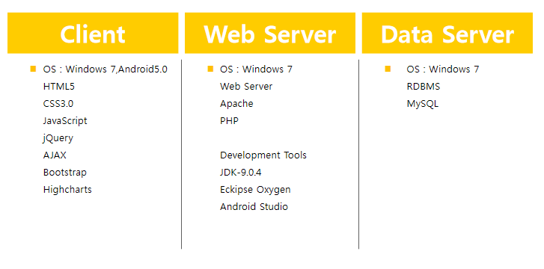
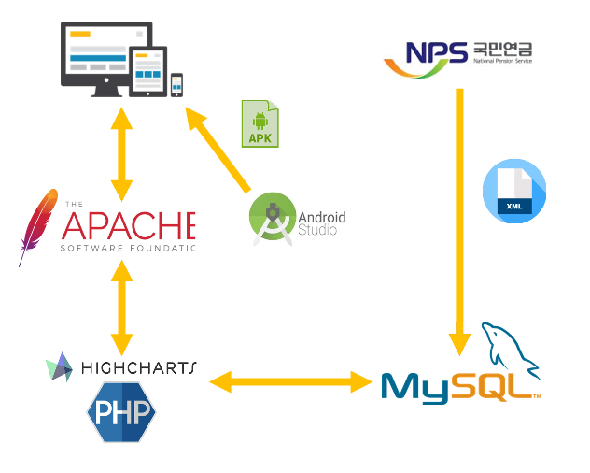
1
System Structure
2

Slide 7
1
System Structure
2

Slide 8

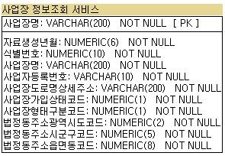

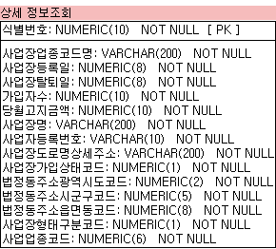
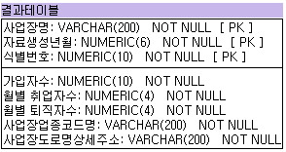
1
System Structure
2

Slide 9
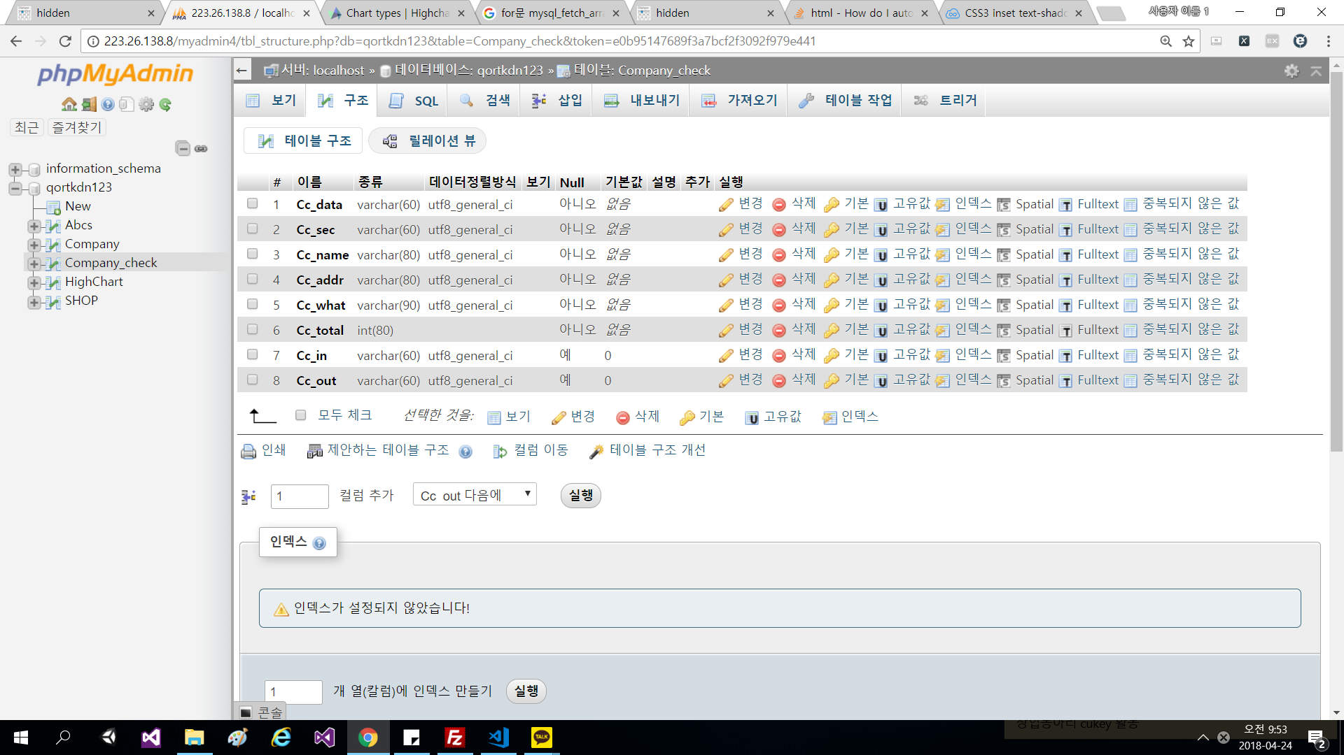
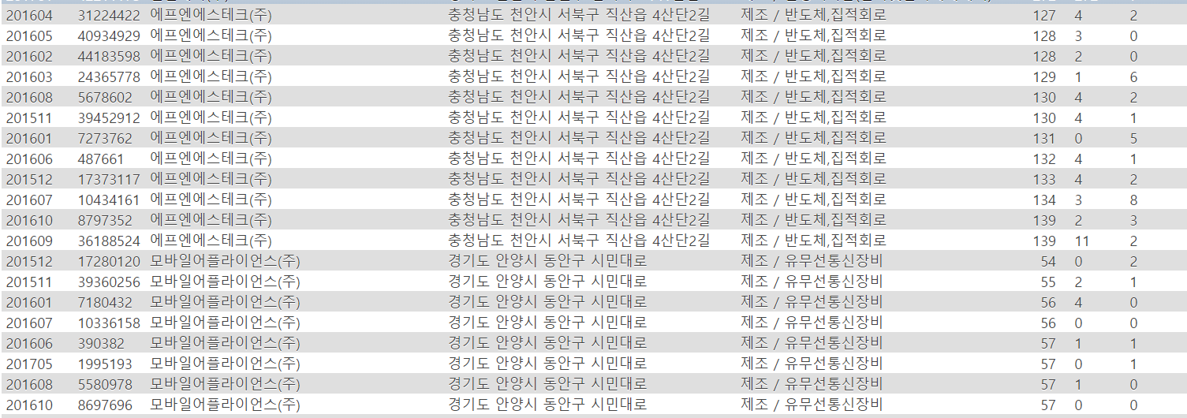
1
System Structure
2

Slide 10
3
Development Part

Slide 11
1
Development Part
3
화면설계
Loading
Main
Search
History
Search Result
History Result
Main
Main

Slide 12

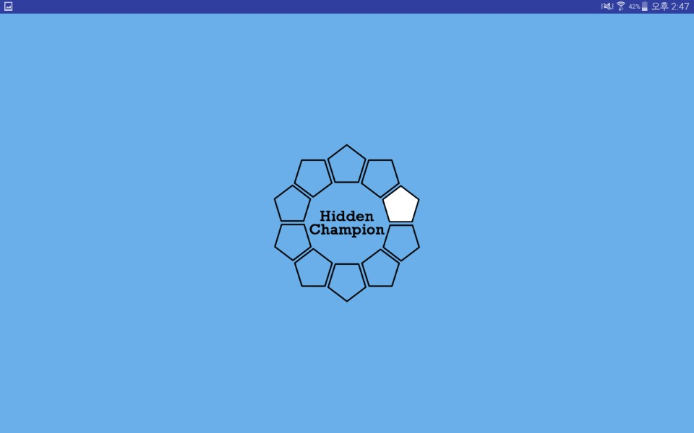
1
Development Part
3
Loading 화면
Notes:
화면 설명 필요

Slide 13
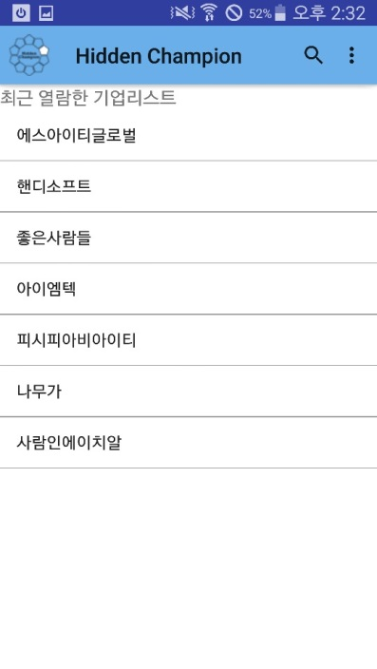
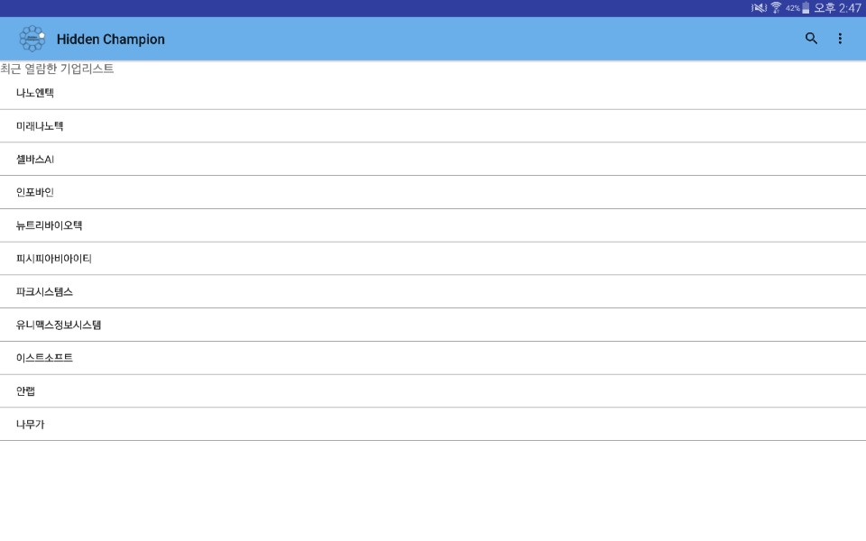
1
Development Part
3
Main 화면
Notes:
화면 설명 필요

Slide 14
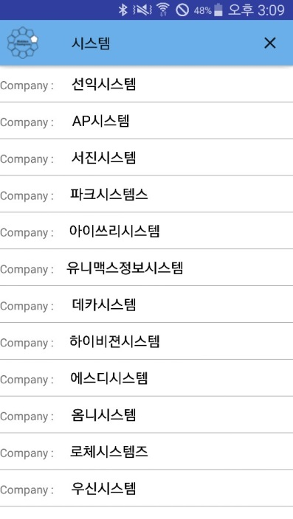
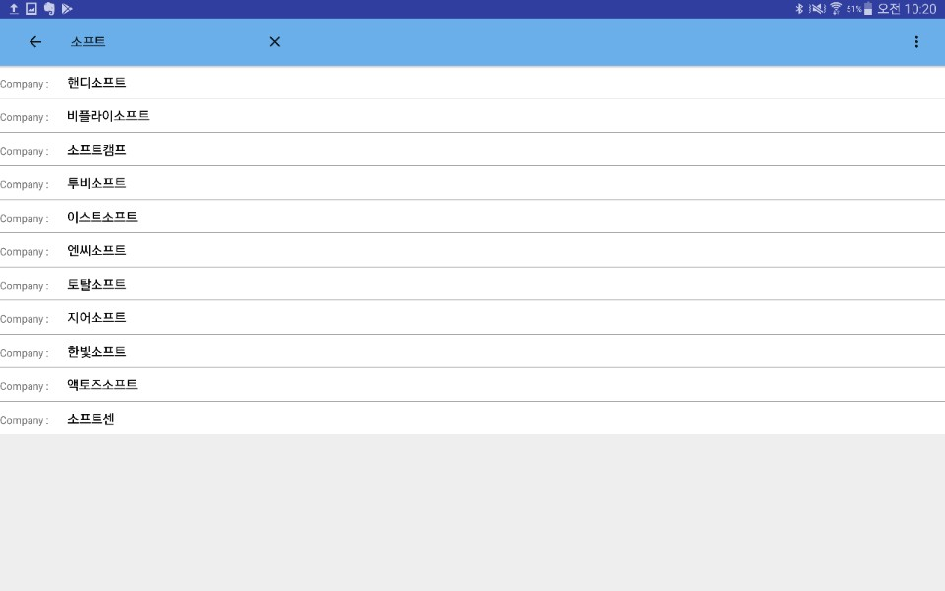
1
Development Part
3
검색어 자동완성
Notes:
화면 설명 필요

Slide 15
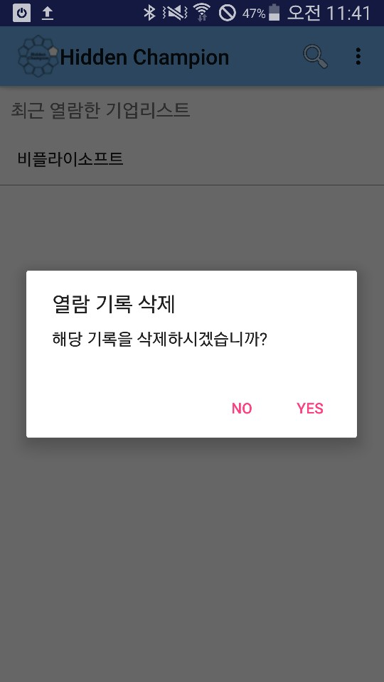
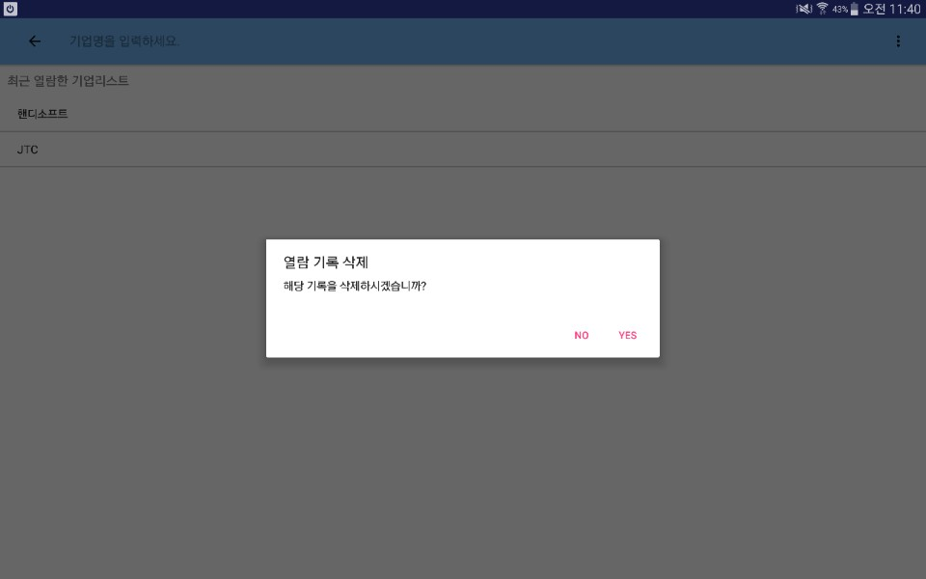
1
Development Part
3
검색 기록 삭제
Notes:
화면 설명 필요

Slide 16
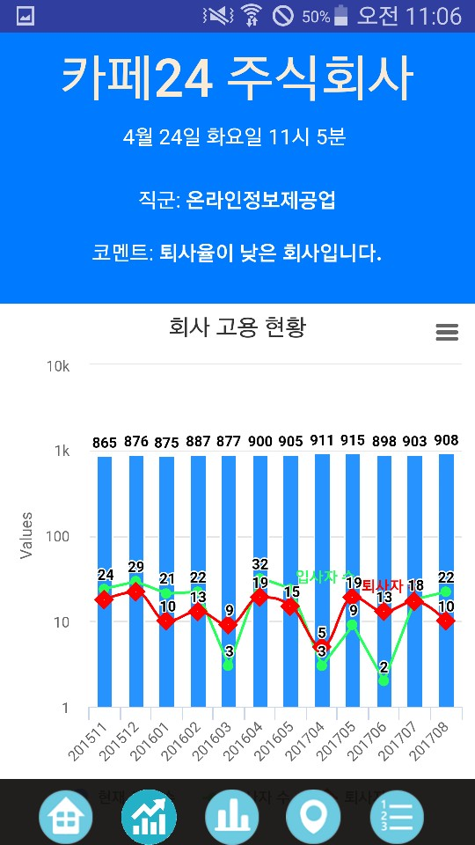
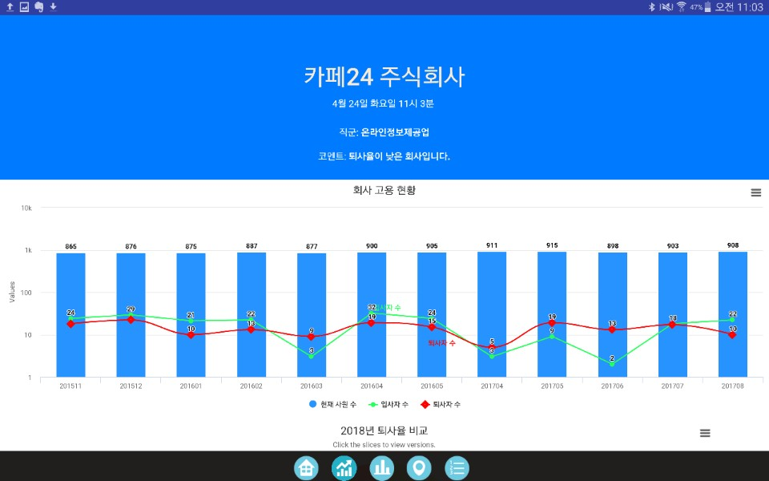
1
Development Part
3
결과 화면 -1
Notes:
화면 설명 필요

Slide 17
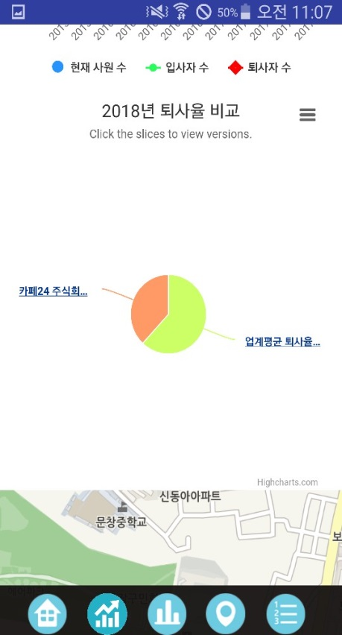
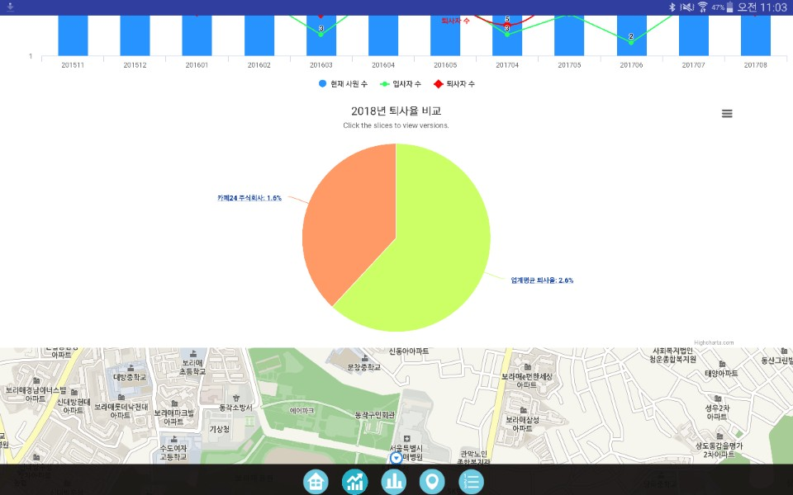
1
Development Part
3
결과 화면 - 2
Notes:
화면 설명 필요

Slide 18
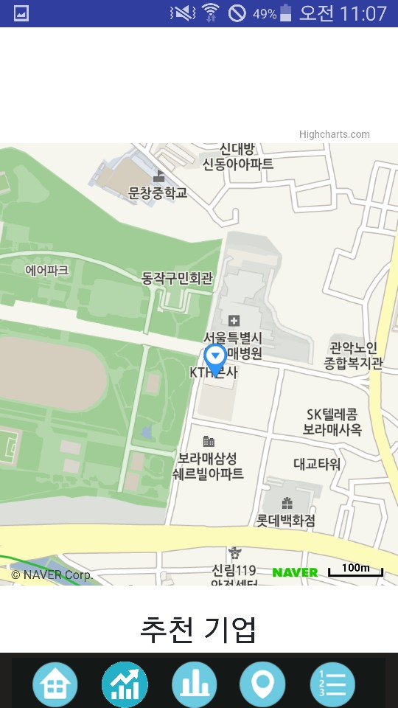
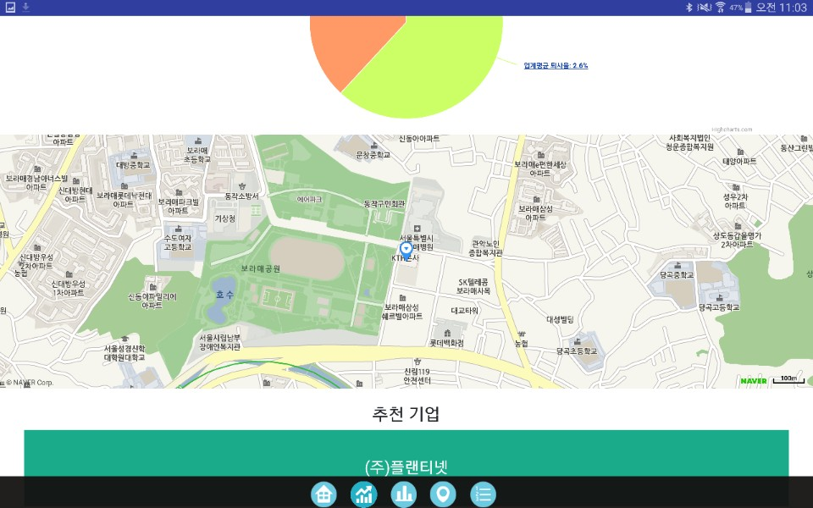
1
Development Part
3
결과 화면 - 3
Notes:
DB 상세주소 값을 가지고 네이버 지도 API를 요청해서 표시

Slide 19
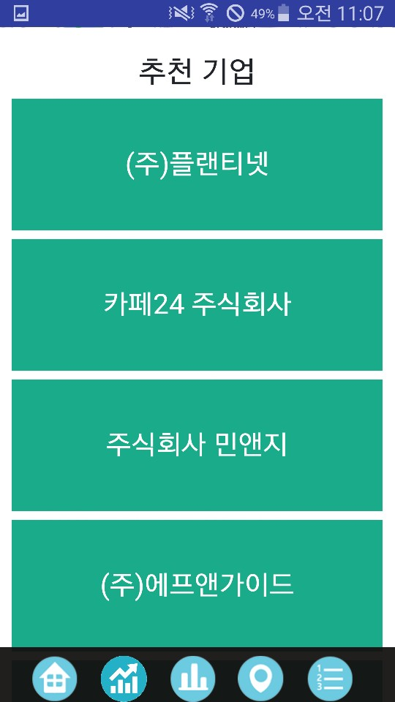
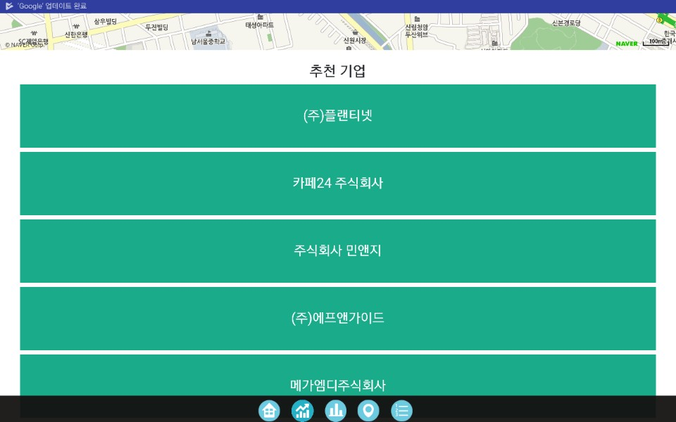
1
Development Part
3
결과 화면 - 4
Notes:
화면 설명 필요

Slide 20
Q & A

Slide 21
THANK YOU

